Slide 1
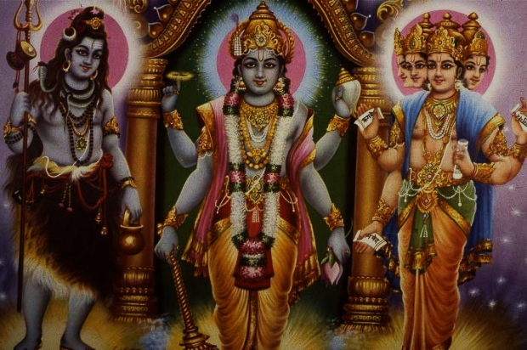
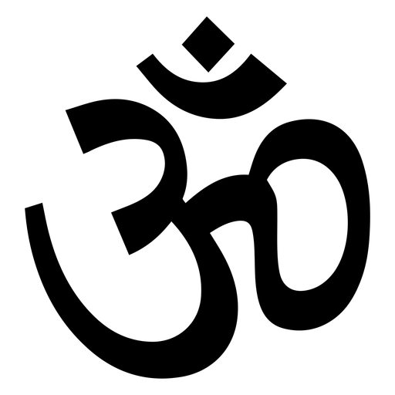
Hinduismo
Arthur Lage
Arthur Tanure
Bernardo Victor
Pedro Achilles
Rafael Augusto
Rithie Natan
Wisney Tadeu

Slide 2
Sumario
Resumo Histórico/Origem
Livros Sagrados
Principais Deuses
Lugares Sagrados
Templos
Festivais
Crenças
Ponto de vista do grupo
Vídeos

Slide 3
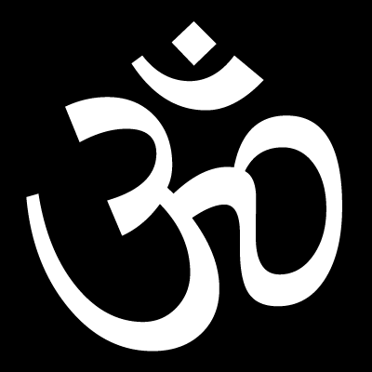
Origens
O Hinduísmo é um grande conjunto de crenças indianas, formando uma grande religião.
É tão variada que a quantidade de deuses estão na casa dos milhões

Slide 4
Relevância
É a terceira religião mais praticada no mundo, atrás do cristianismo e do islamismo.
É praticada por cerca de 80% da população da Índia, segundo país mais populoso do mundo, com cerca de 1,3 bilhões de pessoas. É seguida tambḿe por pessoas de diversos países ao redor do mundo originadas do subcontinente indiano.

Slide 5
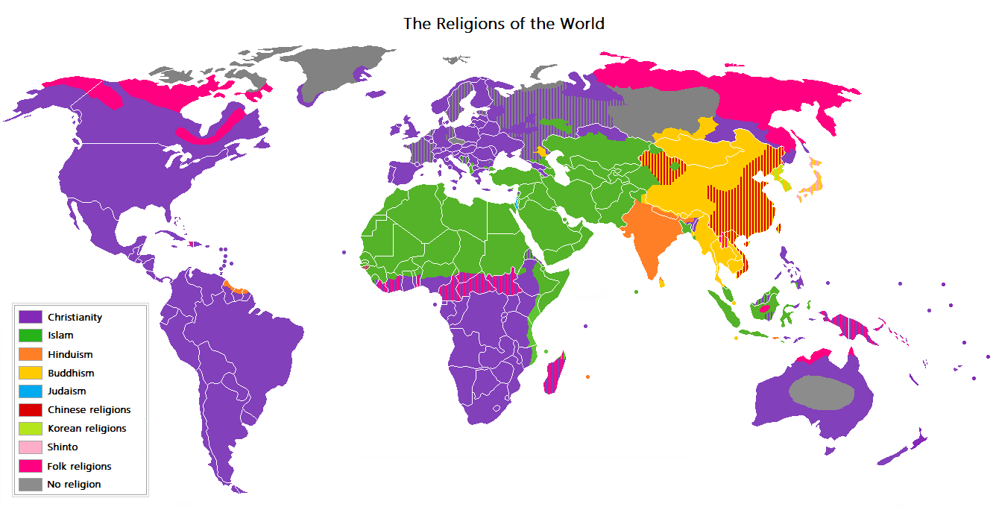

Slide 6
A prática
A prática hindu é muito individual. Cada indivíduo escolhe aos deuses, práticas, filosofias, etc com que melhor se identifica.
Não há um livro sagrado específico e sim diversos textos, os Vedas.
Não existe uma figura central, como o Papa, nem sede específica, como o Vaticano.

Slide 7
A “realidade absoluta”
Existe um consenso entre os hindus da existência de Brahman, uma espécie de princípio cósmico, infinito e eterno que se manifesta em tudo que existe.
Apesar de ser um consenso, devido a individualidade da crença, existem diversas formas de interpretar essa “realidade absoluta” que varia de acordo com a crença de cada um.
Há três deuses hindus que são considerados manifestações de Brahman e os demais são reencarnações destes três:
Brahma (representa o aspecto criador)
Vishnu (representa o aspecto preservador)
Shiva (representa o aspecto destruidor/transformador)

Slide 8
Ideias importantes
Dharma: ética.
Karma: consequências das nossas ações.
Samsara: ciclo do renascimento (reencarnação)
Moksha: libertação.
Yogas: caminhos para a libertação.

Slide 9
Escrituras Sagradas
No hinduísmo mesmo sem ler os textos sagrados pode-se chegar à felicidade eterna e também apenas ler as escrituras sagradas por si só, conforme o hinduísmo, não vai levar a grande libertação.

Slide 10
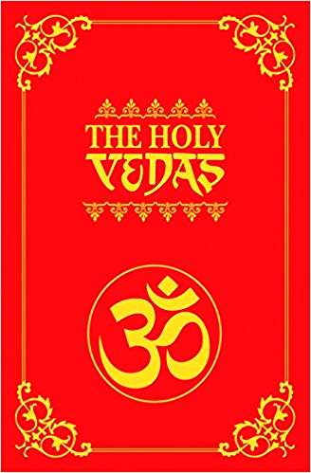
Escrituras Sagradas
No hinduísmo mesmo sem ler os textos sagrados pode-se chegar à felicidade eterna e também apenas ler as escrituras sagradas por si só, conforme o hinduísmo, não vai levar a grande libertação.
O vasto corpo de escrituras do hinduísmo se divide em shruti ("revelado") e smriti ("lembrado"), comumente definido pelos quatro vedas.

Slide 11
Vedas
Os Vedas constituem textos sagrados escritos pelo povo ariano, que habitou a região onde hoje é o Irã em 1500 antes de Cristo.
O termo vedas, refere-se ao conhecimento.
Os textos foram escritos em sânscrito védico, que é uma lingua indo-européia.

Slide 12
Vedas
Vedas é dividido em quatro partes - Samhita, Brahmana, Aranyaka & upanishat.
Os samhitas são a parte central de vedas são compostos por mantras.
Brahmanas ajudar na aplicação e interpretação dos samhitas védicos.
Aranyakas e upanishats são a parte filosófica.
Upanishats cobrem um espectro de análise do Deus e da relação com Ele para a alma.

Slide 13
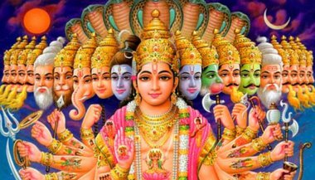
Principais Entidades Divinas
Os Vedas, que são os livros sagrados hindus, dizem que existem 330 milhões de deuses. Apesar disso, existem 3 deuses hindus mais importantes que são Brahma, Vishnu e Shiva.Todos os outros deuses são considerados manifestações desses três.
Notes:
piru

Slide 14
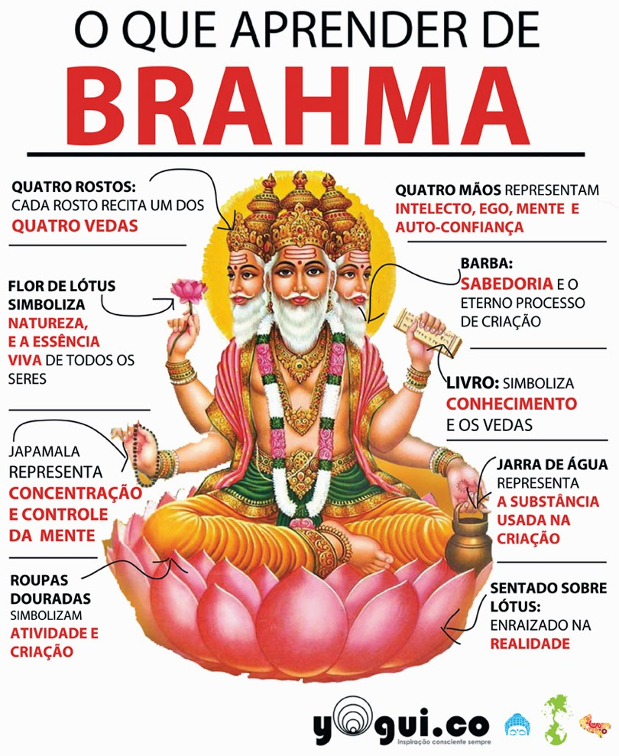
Brahma
É o deus da criação e faz parte da principal trindade de deuses do hinduísmo, chamada Trimurti. Brahma representa o equilíbrio e mente universal. Normalmente ele é representado na forma de homem velho, com quatro braços e quatro rostos, sentado sobre uma flor de lótus.

Slide 15
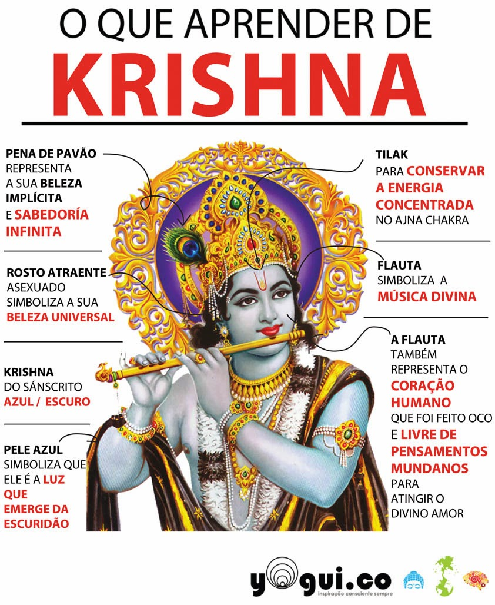
Krishna
O nome Krishna significa “o todo atraente” e é o deus do amor. Ele representa a verdade absoluta, e possui seis principais características que são infinitas nele: beleza, força, sabedoria, riqueza, fama e renúncia. Além disso, ele tem o conhecimento de tudo o que já aconteceu, o que acontece e ainda vai acontecer e possui também uma misericórdia infinita.

Slide 16
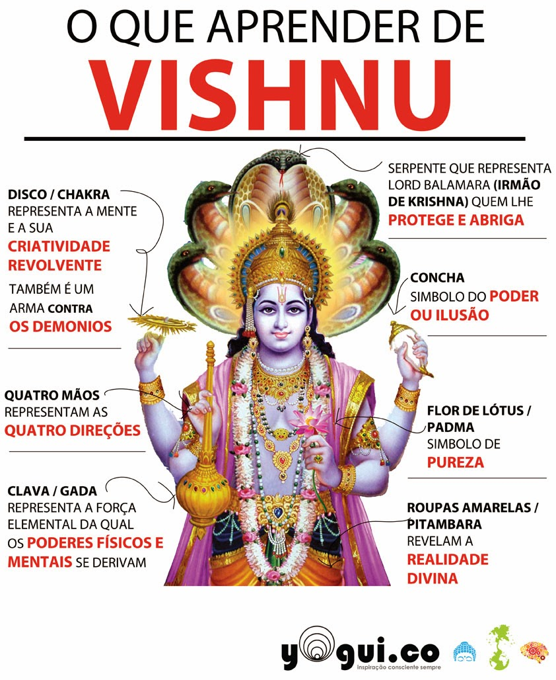
Vishnu
Um dos três deuses da trindade Trimurti, Vishnu é o deus protetor. Tem infinitas qualidades, mas as suas seis principais são: omnisciência, soberania, energia, força, vigor e esplendor. Em suas representações, ele possui quatro braços. Cada um representando um estágio da vida: a busca do conhecimento, vida familiar, retiro na floresta e renunciação.

Slide 17
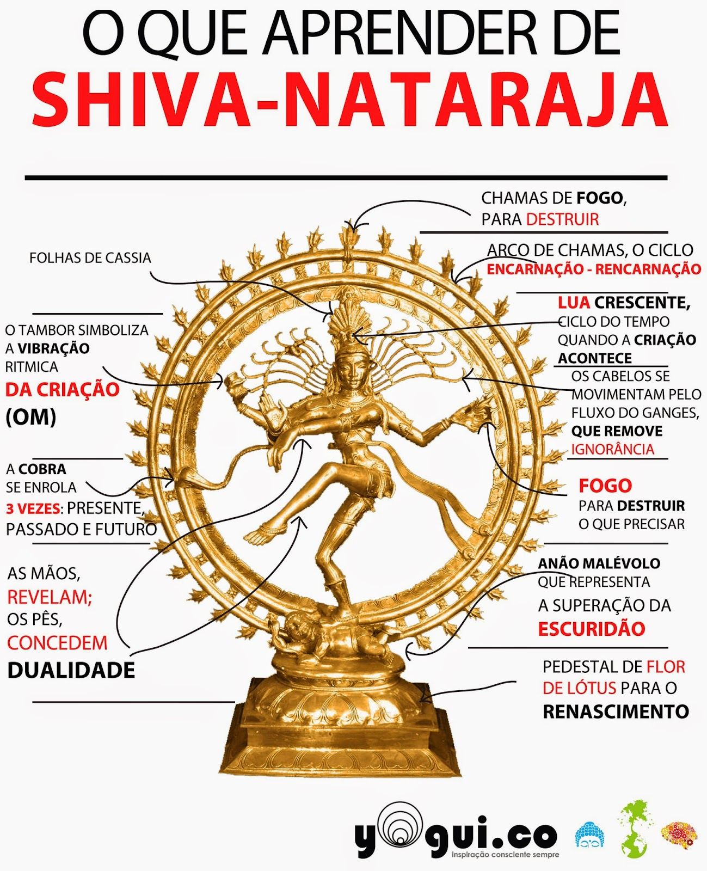
Shiva Nataraja
Uma das representações de Shiva é como Nataraja, que significa “o rei da dança”. Sua dança destrói tudo no universo que precisa dar espaço para Brahma iniciar seu processo de criação. Essa dança é a dança da bem-aventurança, de onde o universo foi criado.

Slide 18
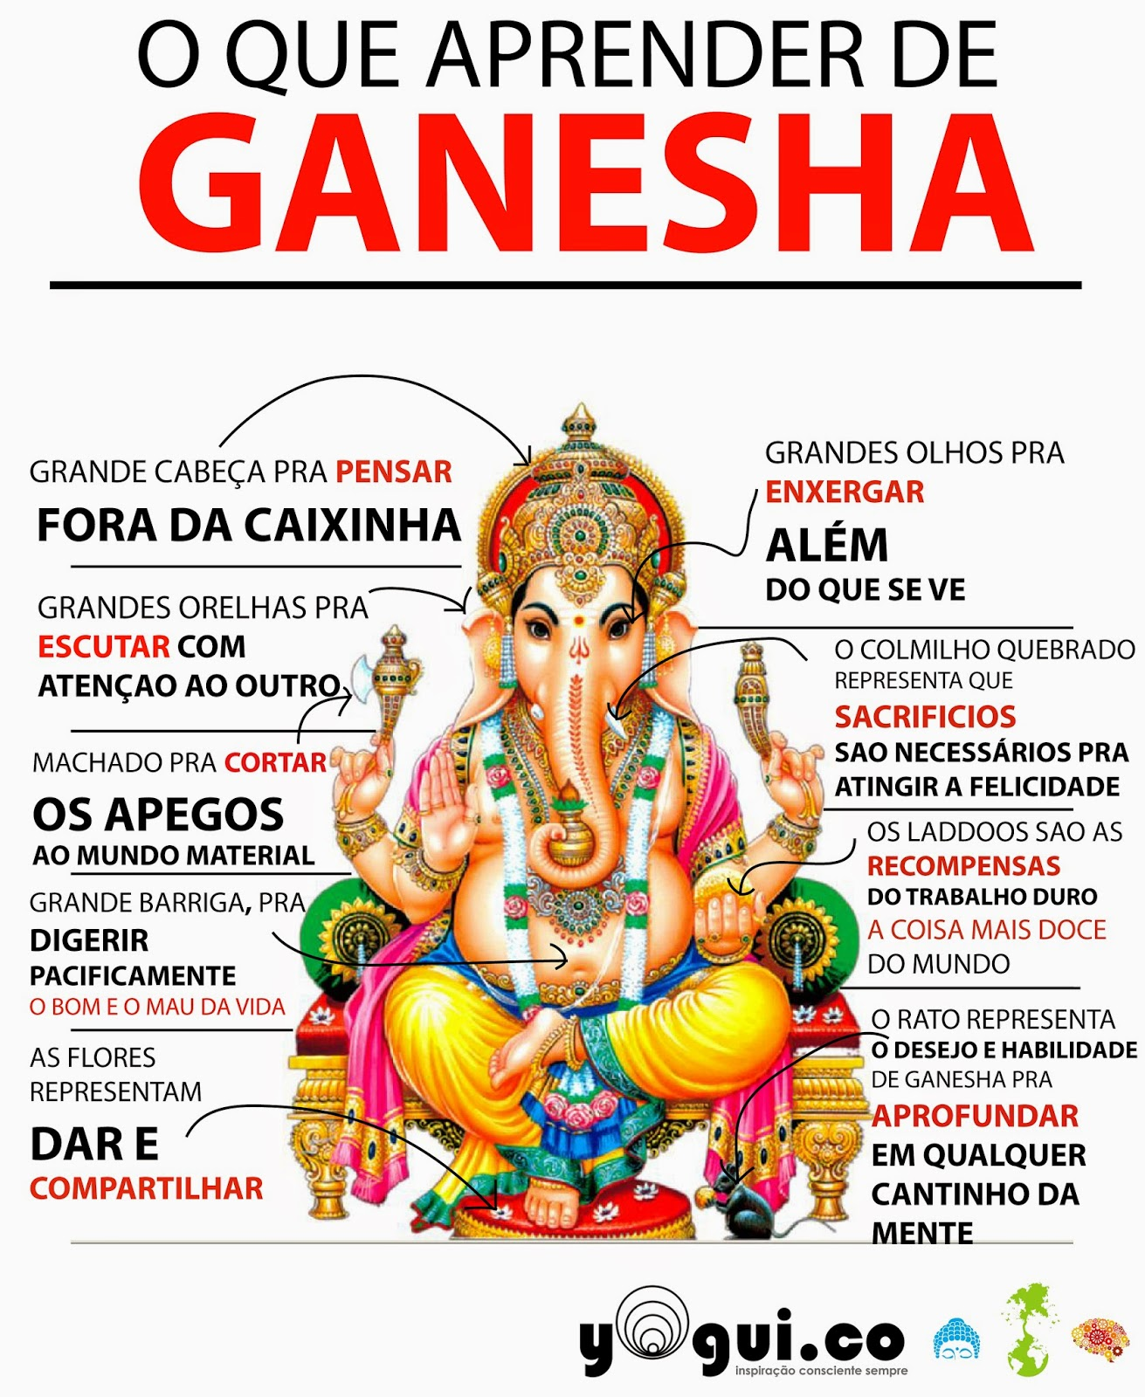
Ganesha
Um dos deuses mais cultuados do hinduísmo, Ganesha é o deus que remove obstáculos e por isso está ligado ao sucesso. Representado com uma cabeça de elefante, também é cultuado como deus da educação, conhecimento, sabedoria e riqueza.

Slide 19
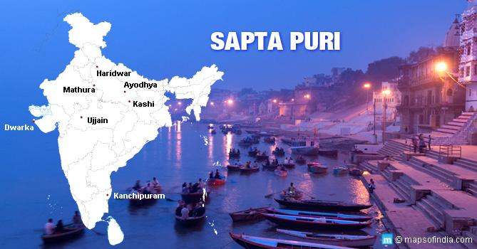
A Peregrinação e os Lugares Sagrados
Peregrinação não é obrigatória.
Os sete mais sagrados destinos de peregrinação hindu são chamados de ""Sapta Puri"".
Cidades(Sapta Puri): Haridwar, Varanasi, Ayodhya, Mathura, Ujjiain, Dwarka e Kanchipuram.

Slide 20
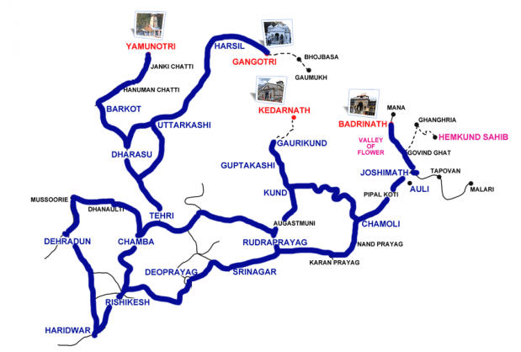
A Peregrinação e os Lugares Sagrados
Os Char Dham são outros quatros destinos muito importantes para peregrinos hindus, nos quatro lados da região.
Chhota Char Dham: Passa pelas cidades Gangotri (a fonte do sagrado rio Ganges), Yamunotri (a fonte do sagrado rio Yamuna), Badrinath, e Kedarnath.

Slide 21
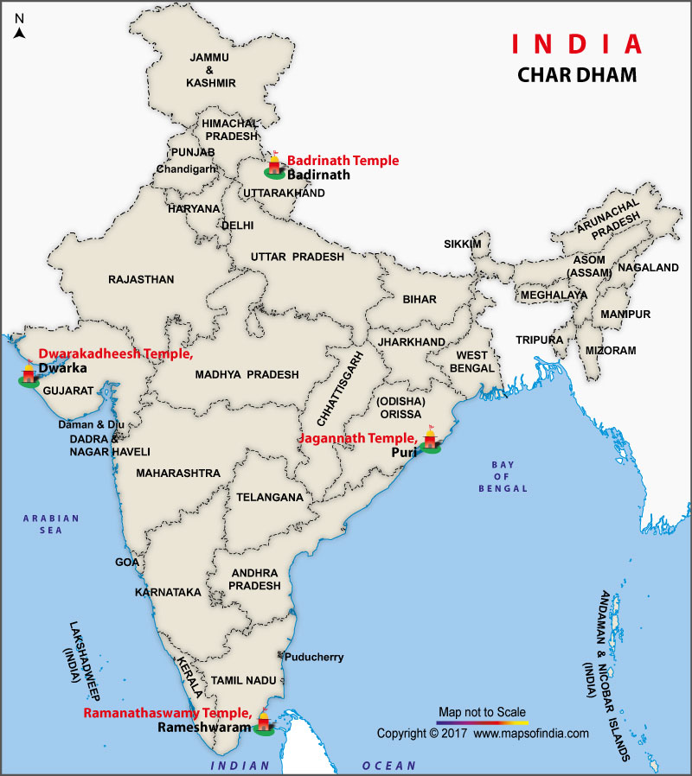
A Peregrinação e os Lugares Sagrados
Char Dham: Badrinath(norte da índia), Puri(leste da índia), Rameswaram(sul da índia) e Dwarka(oeste da índia).

Slide 22
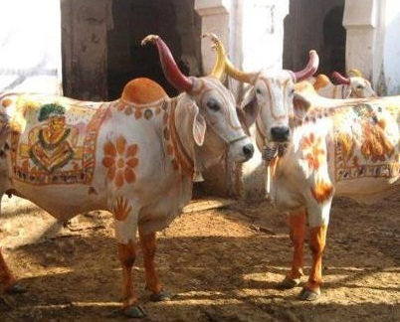
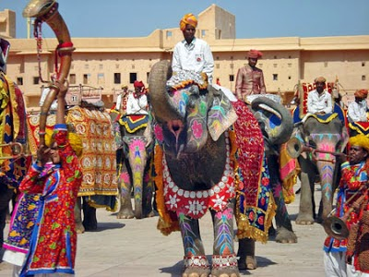
Animais Sagrados
Vaca
Aves
Elefantes
Macaco

Slide 23
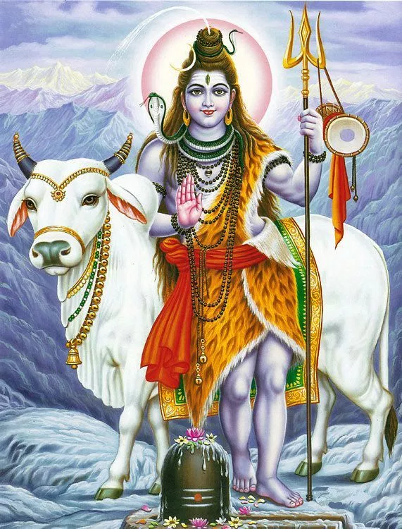
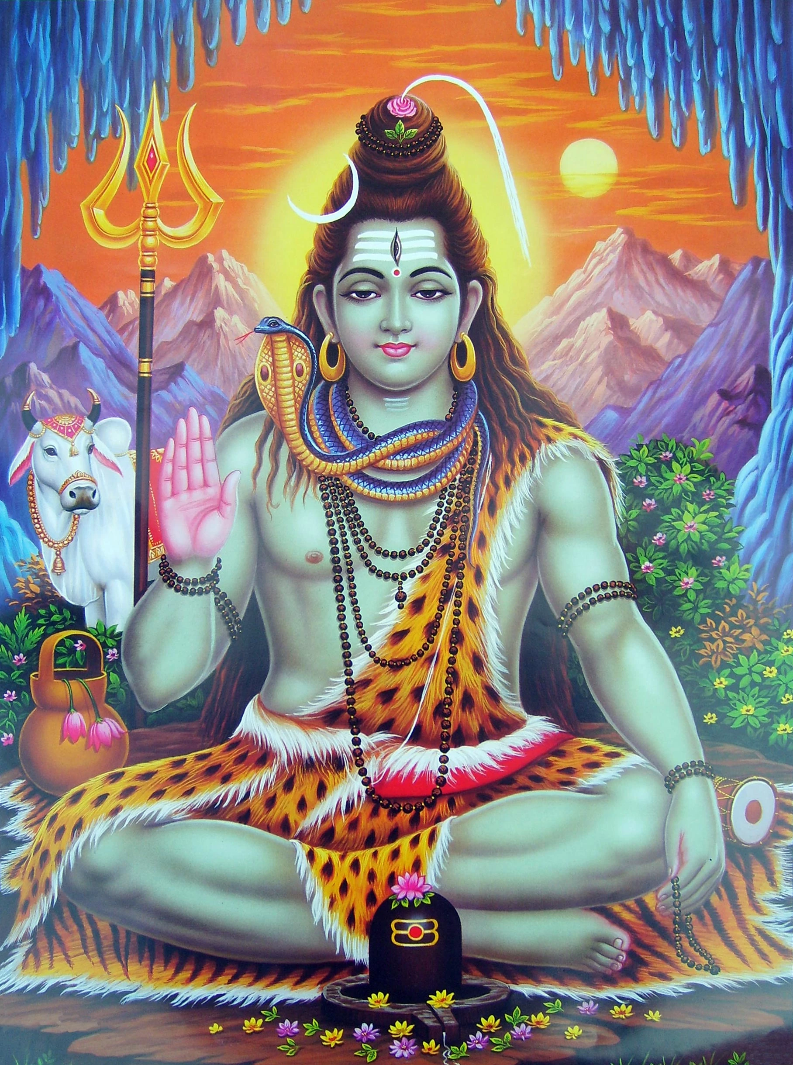
Animais Sagrados
Vacas
Shiva
Montaria
Acima dos brâmanes
Shiva

Slide 24
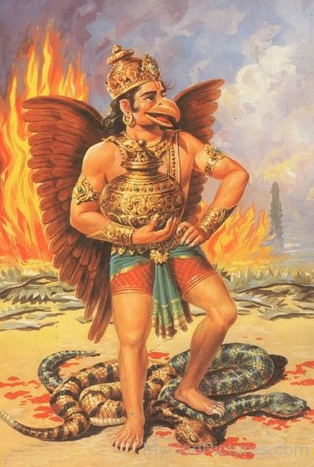
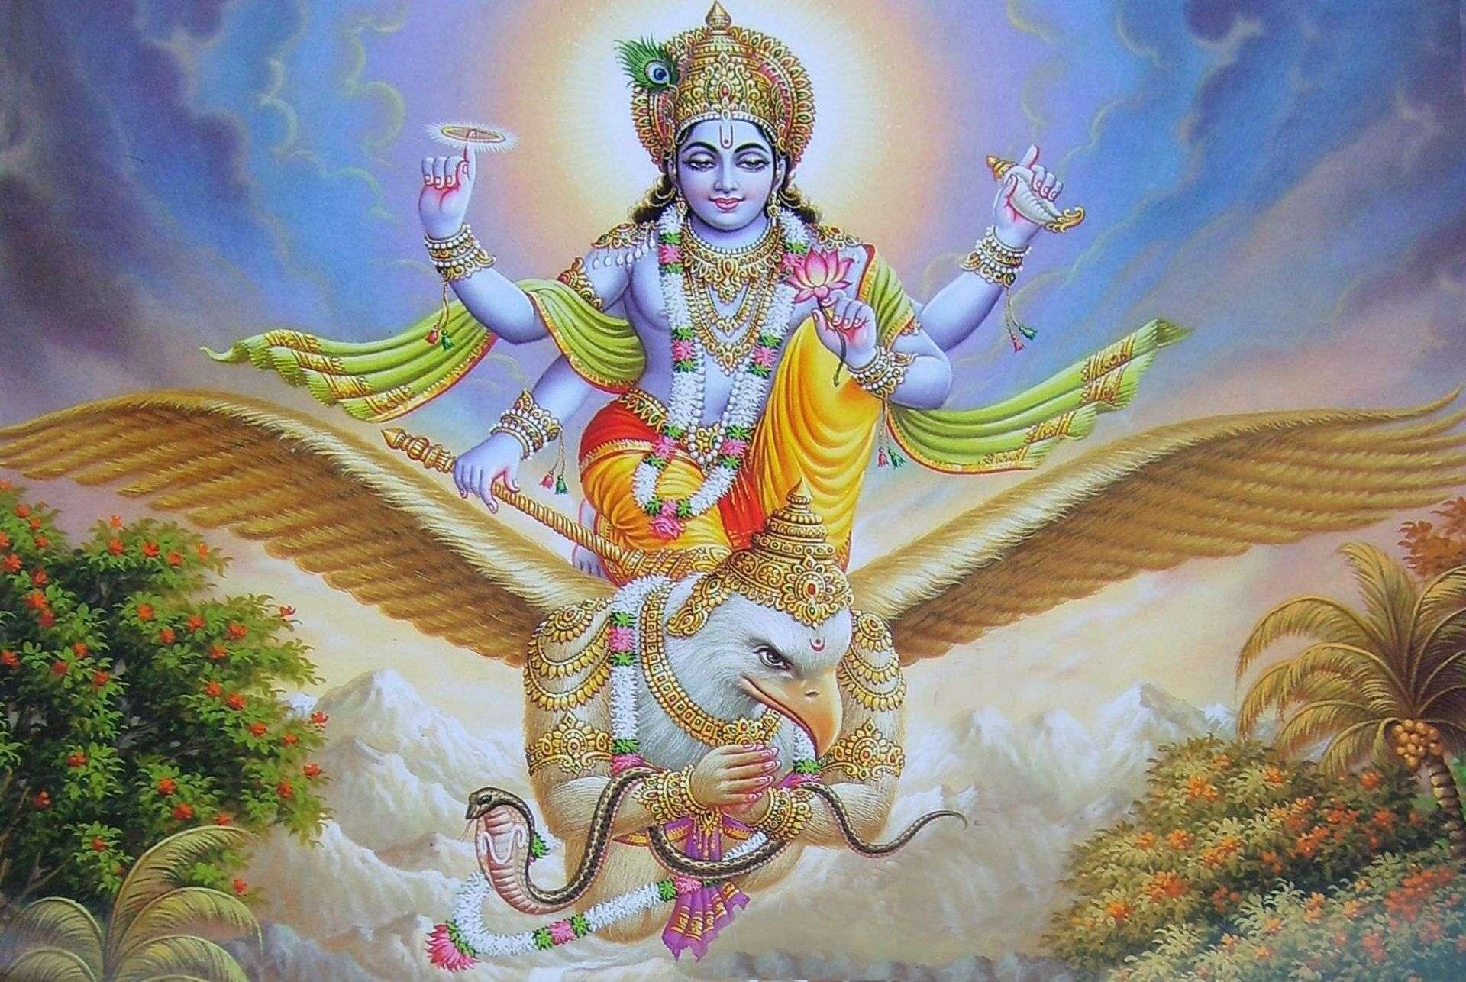
Animais Sagrada
Aves
Garuda
Montaria da Deusa Vishnu
Garuda

Slide 25
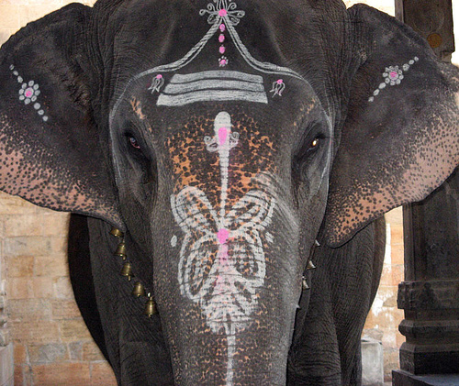
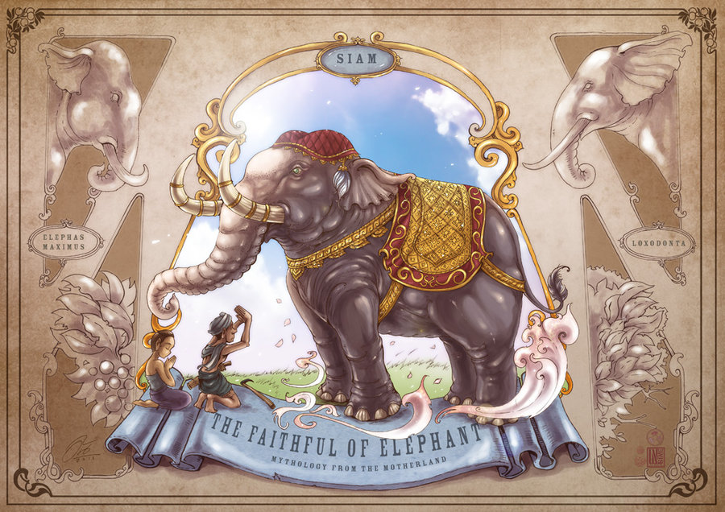
Animais Sagrada
Elefantes
Asas e Nuvens

Slide 26
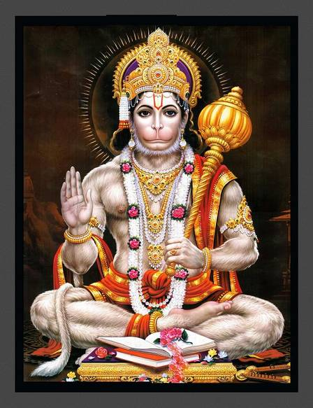
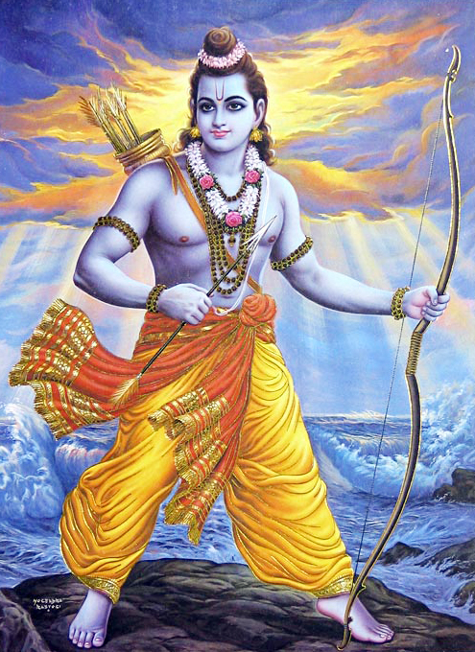
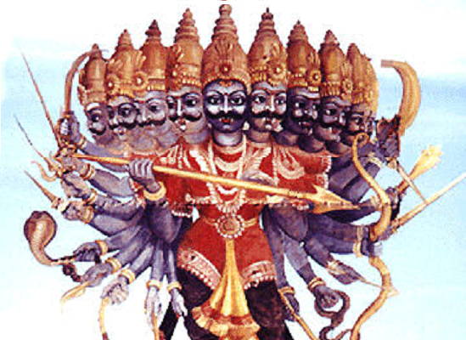
Animais Sagrada
Macacos (Hanuman)
Auxílio herói Rama, avatar de Vishnu
Demônio Ravana

Slide 27
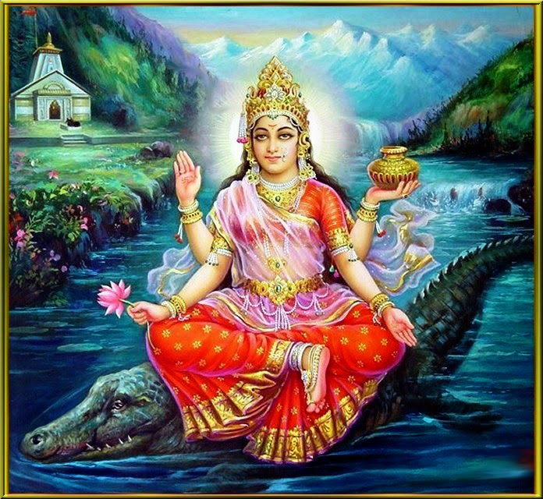
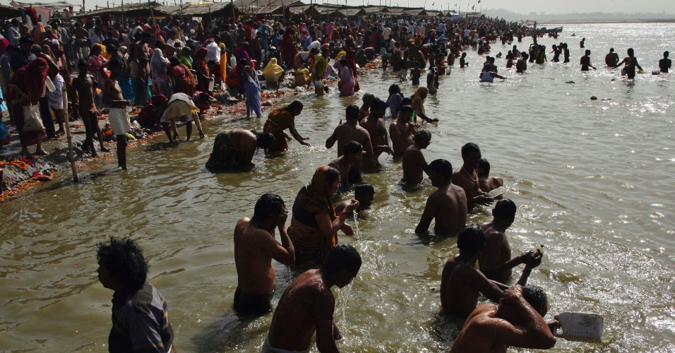
Lugares Sagrados
Rio Gandhi
Purificação
Lar da Deusa Ganga
Deusa Ganga

Slide 28
Templos
Templo dos ratos
Templo Amã Meenakshi
Templo de Srilakshmi

Slide 29
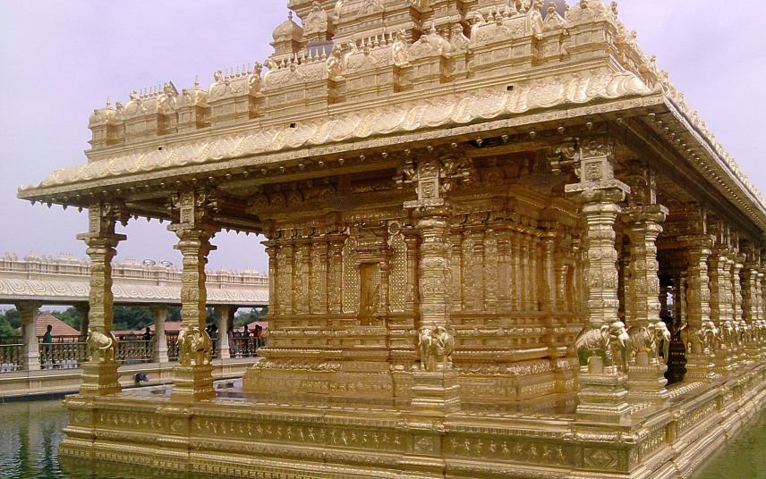
Templo dourado de Srilakshmi
Localizado em Vellore, India
Construído de cobre e revestido com camadas de folhas de ouro.
Dedicado ao deus Lakshmi, que é celebrado durante o Diwali, para garantir prosperidade ao próximo ano.

Slide 30
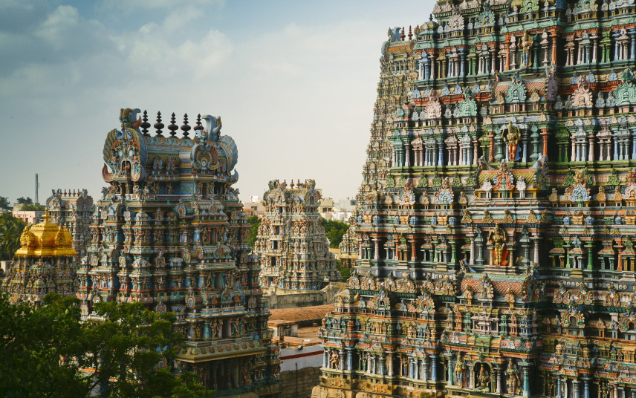
Templo de Meenakshi Amman
Localizado em Madurai, India.
Dedicado a deusa Parvati (Meenakshi), ou Shiva.
Recebe mais de 15 mil visitantes por dia.
Indicado a concorrer pelas “Novas 7 maravilhas do mundo”.
Coração da cidade mais importante e antiga do povo Tamil.

Slide 31
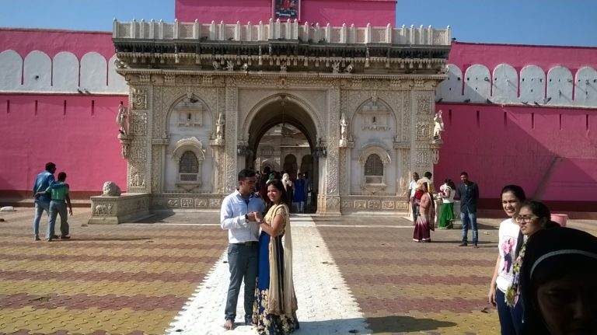
Karni Mata - “Templo dos ratos”
Localizado em Deshnok, India
Mais de 20 mil ratos habitam o templo.
Ratos são sagrados, são tratados como deuses pelo povo.
2 lendas populares que explicam a história do templo.
Dedicado a Karni Mata, mulher que acreditava-se ser a reencarnação da deusa Durga.

Slide 32
Festivais
Navaratri
Diwali
Holi
Maha Shivaratri
Khumba Mela

Slide 33
Navaratri
O festival indiano do Navaratri, ou Durgā Puja, é dedicado ao culto (Puja) da Grande Deusa (Maha Devi), ou Shakti (a Poderosa), sob a forma de Durgā ("a inacessível"). O nome "Navaratri" significa nove (nava) noites (ratri), pois a parte principal do festival dura nove dias. Há também um décimo dia (denominado Vijaya Dasami ou Dussehra), que completa o festival; e um dia anterior ao início do Navaratri, chamado Mahalaya, que é uma preparação para as comemorações.

Slide 34
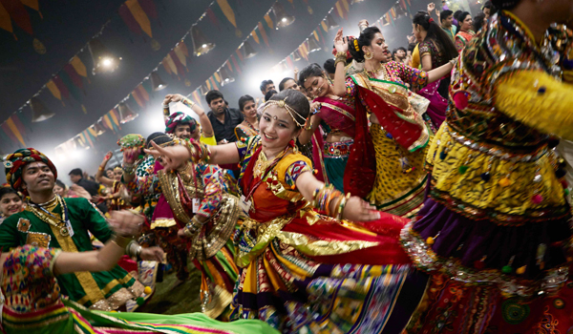
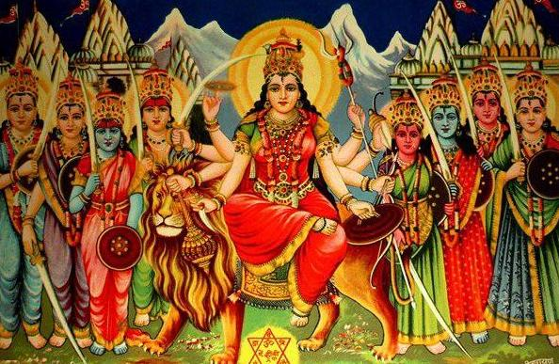
Navaratri

Slide 35
Diwali
É um grande feriado indiano, e um importante festival para o hinduísmo, o sikhismo, o budismo e o jainismo. Muitas histórias são associados ao Diwali. O feriado é atualmente comemorado pelos hindus, sikhs e jains em todo o mundo como o festival das luzes, onde as luzes ou lâmpadas significam a vitória do bem sobre o mal dentro de cada ser humano. A comemoração se dá no primeiro dia do mês lunar Kartika, que ocorre em outubro ou novembro, sendo uma época de muita religiosidade, votos de sacrifício e introspecção.

Slide 36
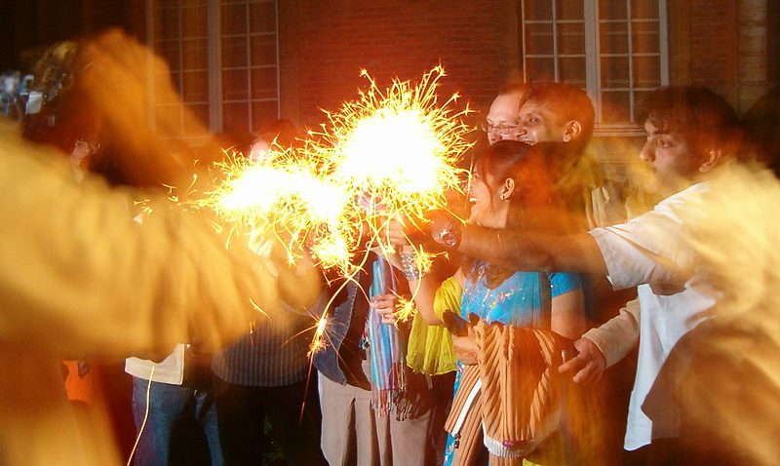
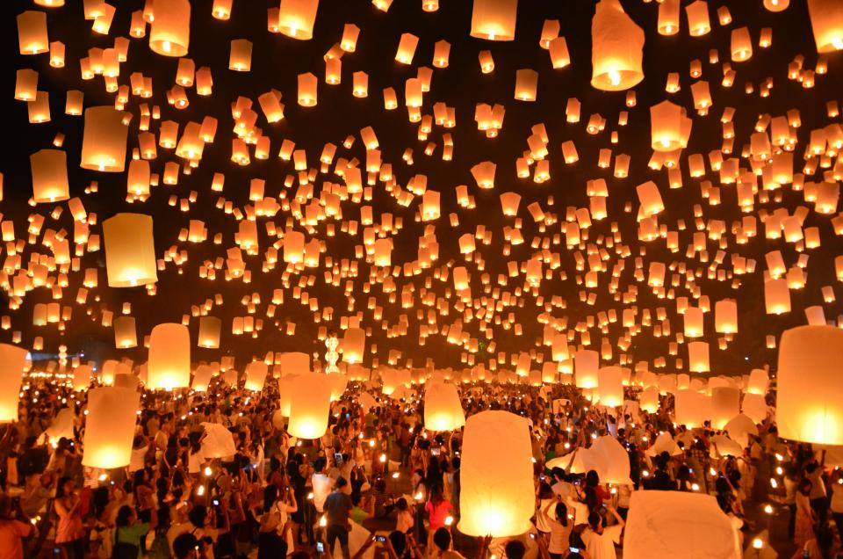
Diwali

Slide 37
Holi
Holi ou Festival das Cores é um festival realizado na Índia todos os anos entre fevereiro e março, que comemora a chegada da Primavera. Neste dia, as pessoas atiram tintas das mais diversas cores umas às outras, com muita bebida, comida e música.
Essa brincadeira começa quando crianças atiram as tintas aos pais e irmãos sendo que, no final, todos estão completamente pintados e coloridos.

Slide 38
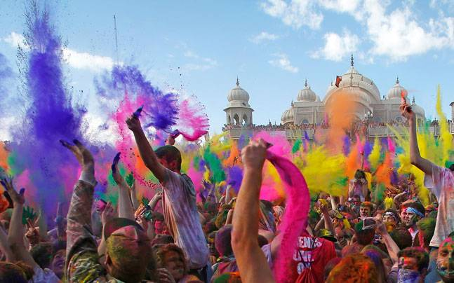
Holi

Slide 39
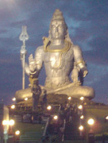
Maha Shivaratri
Maha Shivaratri (Grande Noite de Shiva ou Noite de Shiva) é um feriado festivo indiano e nepalês, celebrado todos os anos na 13ª noite e 14º dia no Krishna Paksha do mês de Maagha, em homenagem ao deus Shiva. O festival é celebrado principalmente através da oferta de bael (Marmeleiro-da-índia) a Shiva.

Slide 40
Khumba Mela
O Khumba Mela ou Kumbh Mela (de khumb, "pote" e mela, "festival") é o principal festival do hinduísmo, que ocorre quatro vezes a cada doze anos na Índia, rodando por quatro cidades: Allahabad, Ujjain, Nashik e Haridwar.
Cada ciclo de doze anos inclui o Maha Kumbha Mela (maha = maior) em Allahabad, onde milhões de devotos hindus se reúnem para se banhar no Sangam, local de encontro dos rios sagrados Ganges, Yamuna e Saraswati para se purificar, naquele que é o maior festival religioso do mundo.

Slide 41
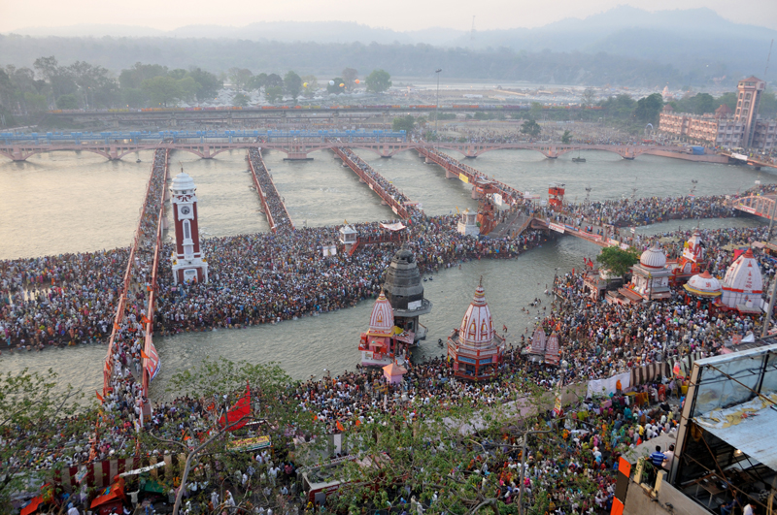
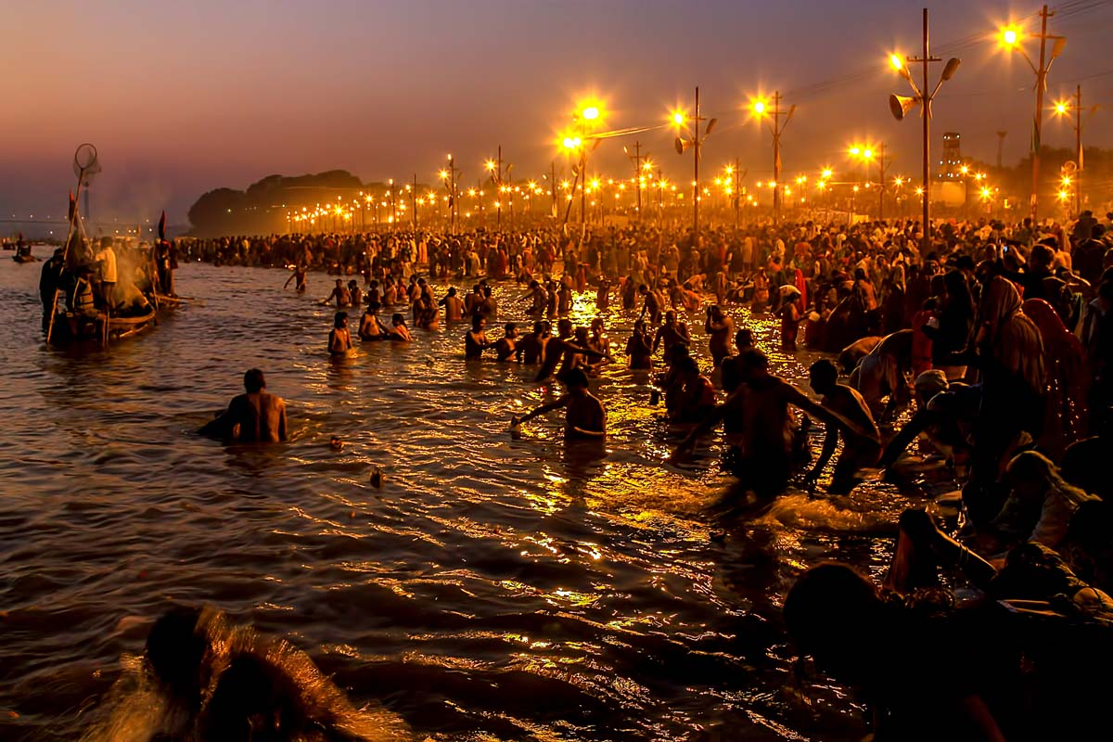
Khumba Mela

Slide 42
Crenças
O hinduísmo é uma corrente religiosa que evolui atravéz da inovação interior, assimilação de tradições ou cultos externos ao próprio hinduísmo.
Alguns dos temas abordados na crença hinduísta é o darma(ética hindu), samsara(o contínuo ciclo do nascimento, morte e renascimento), karma(ação e consequente reação) moksha(libertação do samsara) e diversas iogas(caminhos ou práticas).

Slide 43
Crenças
Darma
Darma é considerado como o "Caminho para a Verdade Superior".
É considerado a base das filosofias, crenças e práticas que se originaram na índia.
Viver em harmonia com o darma significa alcançar mais rapidamente a quebra de reencarnações e atingir o estado de nirvana.
Além de ser um dever espiritual, darma significa virtude.

Slide 44
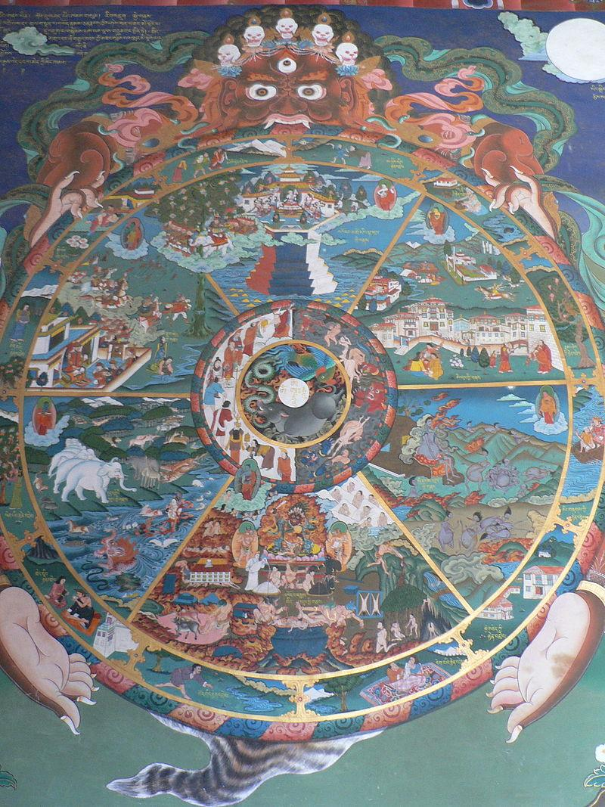
Crenças
Karma e Samsara
Karma é o efeito que nossas ações geram em nosso futuro.
Samsara é o ciclo de morte e renascimento.
Em algumas vertentes do hindu, Samsara é visto como ignorância ou mesmo como uma metáfora.

Slide 45
Crenças
Moksha
Moksha é à libertação do ciclo do renascimento e da morte e à iluminação espiritual.
Para atingir a condição de Moksha, deve ser alcançado três objetivos enquanto uma entidade estiver usando um corpo humano:
kama: Desfrute material dos sentidos. Exige de artha para seur uma condição existente.
artha: Desenvolvimento econômico.
darma: explicado no tópico anterior.
Podemos dizer que darma gera artha, que compra kama. Ou seja, trivarga.
Moksha é o último estágio além da trivarga, na qual já estão liberados dessas atividades mundanas.

Slide 46
Conclusão do grupo
O hinduísmo em si é muito surpreendente no sentido de sua grande amplitude, envolvendo uma gama gigantesca de variedades.
Também é muito notório que a liberdade individual e a descentralização é um ponto muito positivo. Essa é uma peculiaridade muito interessante para o respeito entre crenças até mesmo dentro de uma só.
É interessante também notarmos as origens de alguns termos e práticas do cotidiano que têm origem ou reflexo nessa religião, como o “karma” e a “yoga”.

Slide 47
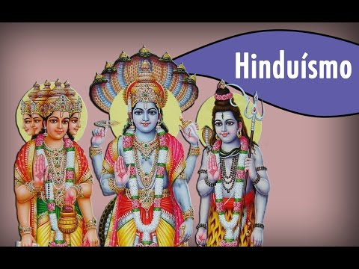
https://www.youtube.com/watch?v=2zVm9OwScBQ&index=3&list=PLPWfNH3DdJDiL5ZPccQIxXjUXrZQ_BbKC

Slide 48
Fontes
https://www.youtube.com/watch?v=cx0yMC2WvmU
https://www.youtube.com/watch?v=XccK4CE5CDg
https://www.youtube.com/watch?v=2zVm9OwScBQ
http://demonstre.com/garuda/
http://tudoindia.com.br/hinduismo/
http://areligiao.blogs.sapo.pt/2097.html
https://pt.wikipedia.org/wiki/Hindu%C3%ADsmo#Peregrina.C3.A7.C3.A3o_e_festivais

